Slide 1

אבטחת מידע
ואיומים ברשת
קובי לוסטיג

Slide 2
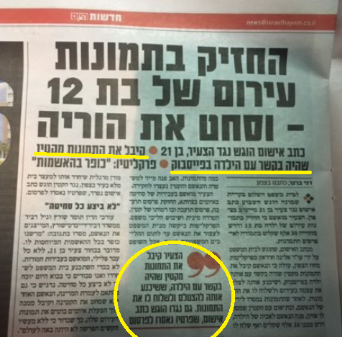
אבטחת מידע – " לי זה לא יקרה "
מציאות
או
סיוט ?

Slide 3
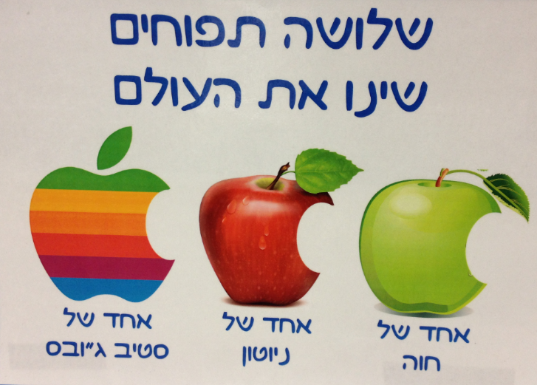

Slide 4
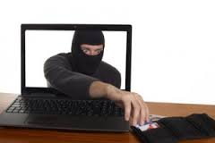
אבטחת מידע – איומים ברשת

Slide 5
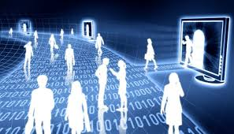
אבטחת מידע - איומים
פלילי (גניבה, עסקי, אלימות, הריגה, רצח כללי)
פח"ע (טרור, איומים, אלימות, רצח, בני ערובה)
אב"כ (אטומי, ביולוגי וכימי)
סייבר

Slide 6

אבטחת מידע – מהו סייבר ?
סייבר ספייס – המרחב הקיברנטי (עולם האינטרנט)
סייבר טרור – שימוש ברשת לביצוע פעולות טרור
סייברכונדריה – איסוף מידע רפואי מהרשת (חיובי/שלילי)
סייבר סקס – פעילות מינית באמצעות הרשת ( XXX )
לוחמת סייבר – שימוש ברשת כדי לחדור ולפגוע
במערכות של היריב (אדם, ארגון או מדינה)
בריונות ברשת – לתקוף, להפחיד, להשמיד ולפגוע
באדם או קבוצה באמצעות הרשת או הסלולארי

Slide 7


אבטחת מידע – נתונים מהרשת
FACEBOOK:
890 מיליון משתמשים ביום
1.4 מיליארד משתמשים בחודש
2 מיליארד תמונות שותפו
3 מיליארד סרטונים נצפו
WHATSAPP :
500 מיליון משתמשים בחודש
משתפים 700 מיליון תמונות
משתפים 100 מיליון סרטונים

Slide 8
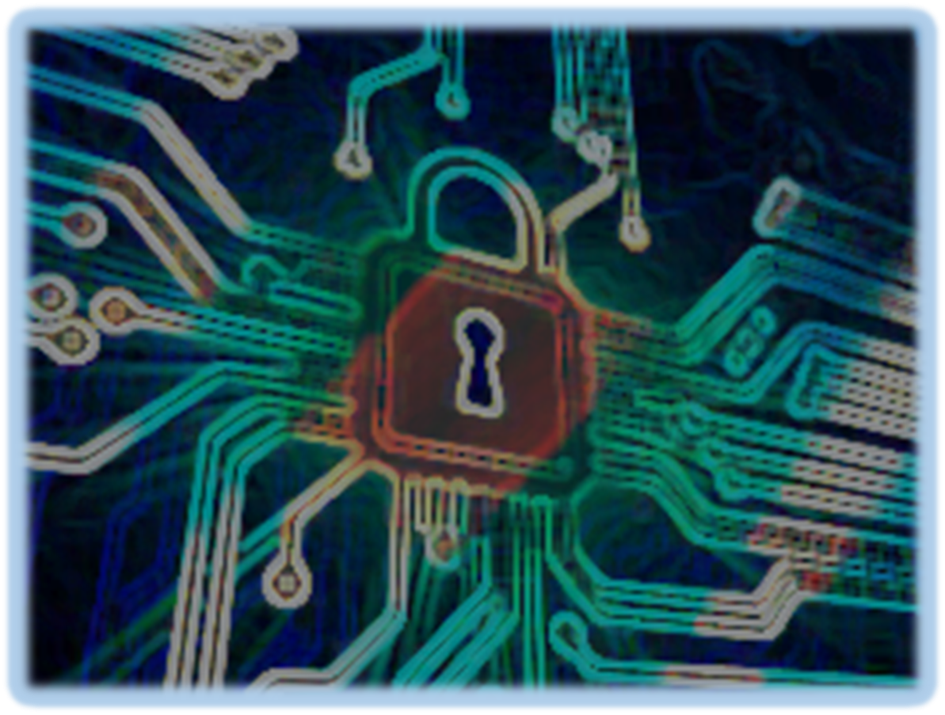
אבטחת מידע – ממה זה מורכב ?
מחשבים:
חומרה, תוכנה, מערכות הפעלה ומעבדים
תקשורת:
קווית, אלחוטית, רדיו, אינטרנט ולווינים
טכנולוגיות:
חשמל, אלקטרוניקה, מזעור ואוטומציה
הגורם האנושי:
חשיבה יצירתית, דמיון, פטנטים וקידמה

Slide 9
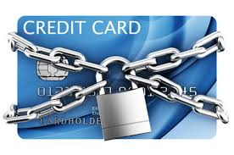
אבטחת מידע - איומים ברשת
עבודה / גורם ממשלתי:
השבתה (חשמל, מים, תקשורת, מטוסים)
פגיעה/שינוי בנתונים (סוג דם, +/- בבנק)
אמינות (צבא, משטרה)
תקשורת (השפעה מהירה ותפוצה גדולה)
חירום (דלק, מים, מזון)
פגיעה בתשתיות (כבישים, רמזורים, מפעלים)
מלחמה (מל"ח)

Slide 10
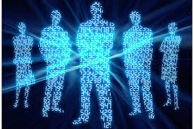
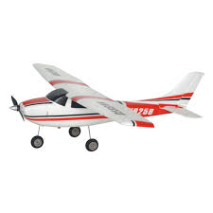
אבטחת מידע – השבתת מערכות

Slide 11
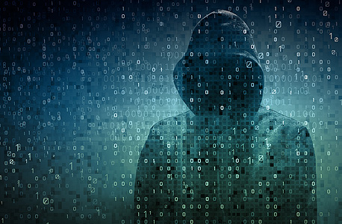
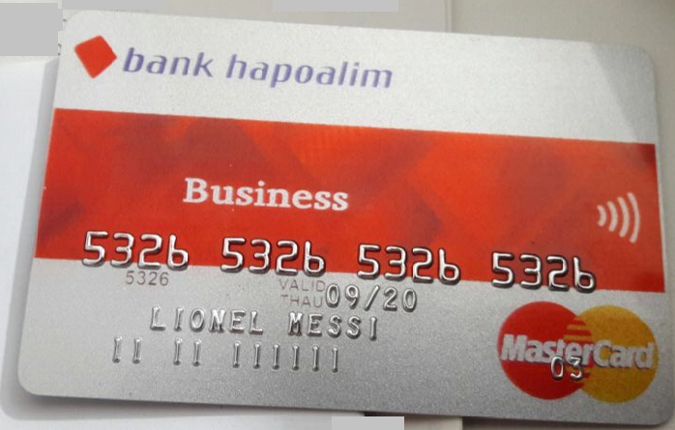
אבטחת מידע – איומים ברשת
פרטי:
רפואי – צנעת הפרט (רפואי ונפשי)
מידע אישי – כל אחד מגדיר לעצמו
תמונות – חשיפה, סחיטה, לחץ חברתי
בריונות ברשת – הפחדה, פגיעה ואיומים
חרמות חברתיים (כתה, וואטס אפ, רשת)
כספים

Slide 12
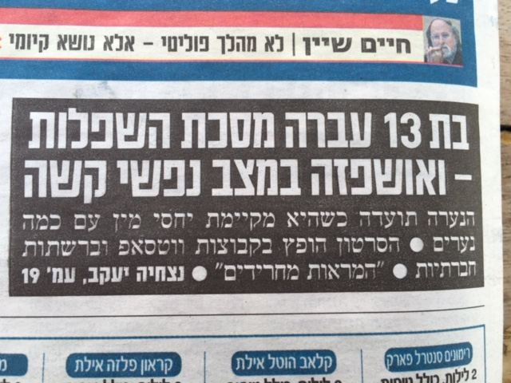
אבטחת מידע – איומים ברשת

Slide 13
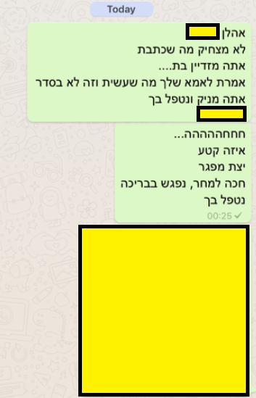
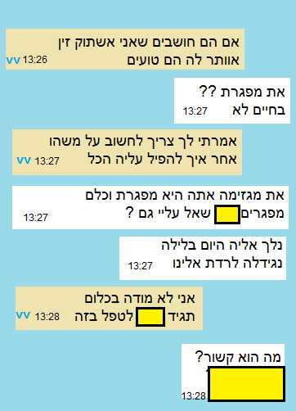
אבטחת מידע – איומים

Slide 14
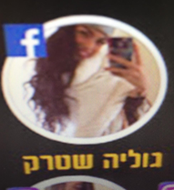
מוכרות למישהו ?

Slide 15
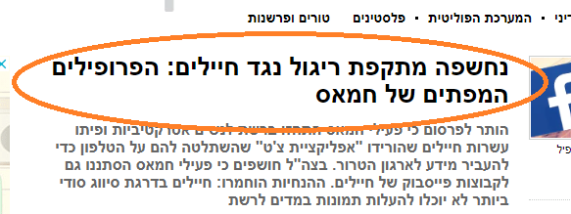

Slide 16
מה זה כופרה ?

Slide 17
כופרה - Ransomware
תוכנה שמטרתה לחדור או לאסוף מידע ממחשב, בהמשך למנוע או להזיק לבעליו ולהגביל את השימוש והמידע
עד שהנפגע ישלם כופר (מקור השם) בד"כ בביטקוין או מקביל אליו.
הפעולה פשוטה – נעילת המידע ע"י הצפנה או חסימת הגישה.
הידעת ? בשנת 1989 הופצה תוכנת הכופר הראשונה הידועה בשם AIDSוגם בשם PC Cyborg
הפתרון: לגבות על כונן חיצוני, לגבות בענן, להמנע מקבלת הודעות
ומיילים לא מזוהים (בלי שפורנו), אנטי וירוס עדכני (אין 100%),
להמנע מפתיחת קישורים ותמונות לא מוכרים, לפתוח את ההצפנה
ע"י AVAST או מעבדות, לנתק פיזית מהחשמל ברגע שמקבלים חיווי על כך

Slide 18
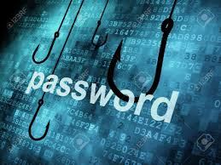
אבטחת מידע - פתרונות
מיילים מוכרים מגורם מוכר בלבד
סיומות חשודות:
קירילית/רוסית дурацкий.com
סינית 和平在你身.com
ערבית/פרסית .comفظيع
קבצים בעייתיים (XXX, PORN.COM)
קישורים מתחזים (דומים): adidaas.com, idf.com

Slide 19

אבטחת מידע - פתרונות
בקרה ופיקוח של הורים באופן קבוע
מעורבות בחיי הילדים (לשאול, לדבר, להתרשם)
תקשורת בלתי מילולית
סימנים מעידים (תיאבון, פצעים, הסתגרות בחדר)
וואטס אפ/ פייסבוק/ טוויטר – לנטר
אנטי וירוס, חסימות אקטיביות, הקפדה על סודיות וסיסמאות
ער"ן – עזרה ראשונה נפשית
"כפתור אדום" עמותה מצילה חיים לילדים במצוקה
חוזר מנכ"ל/משטרה – פתיחת תיק מעל גיל 12

